Slide 1
5. Eduskuntauudistuksesta itsenäistymiseen
Tietoisku: Suomen itsenäistyminen
Forum Historia
3

Slide 2
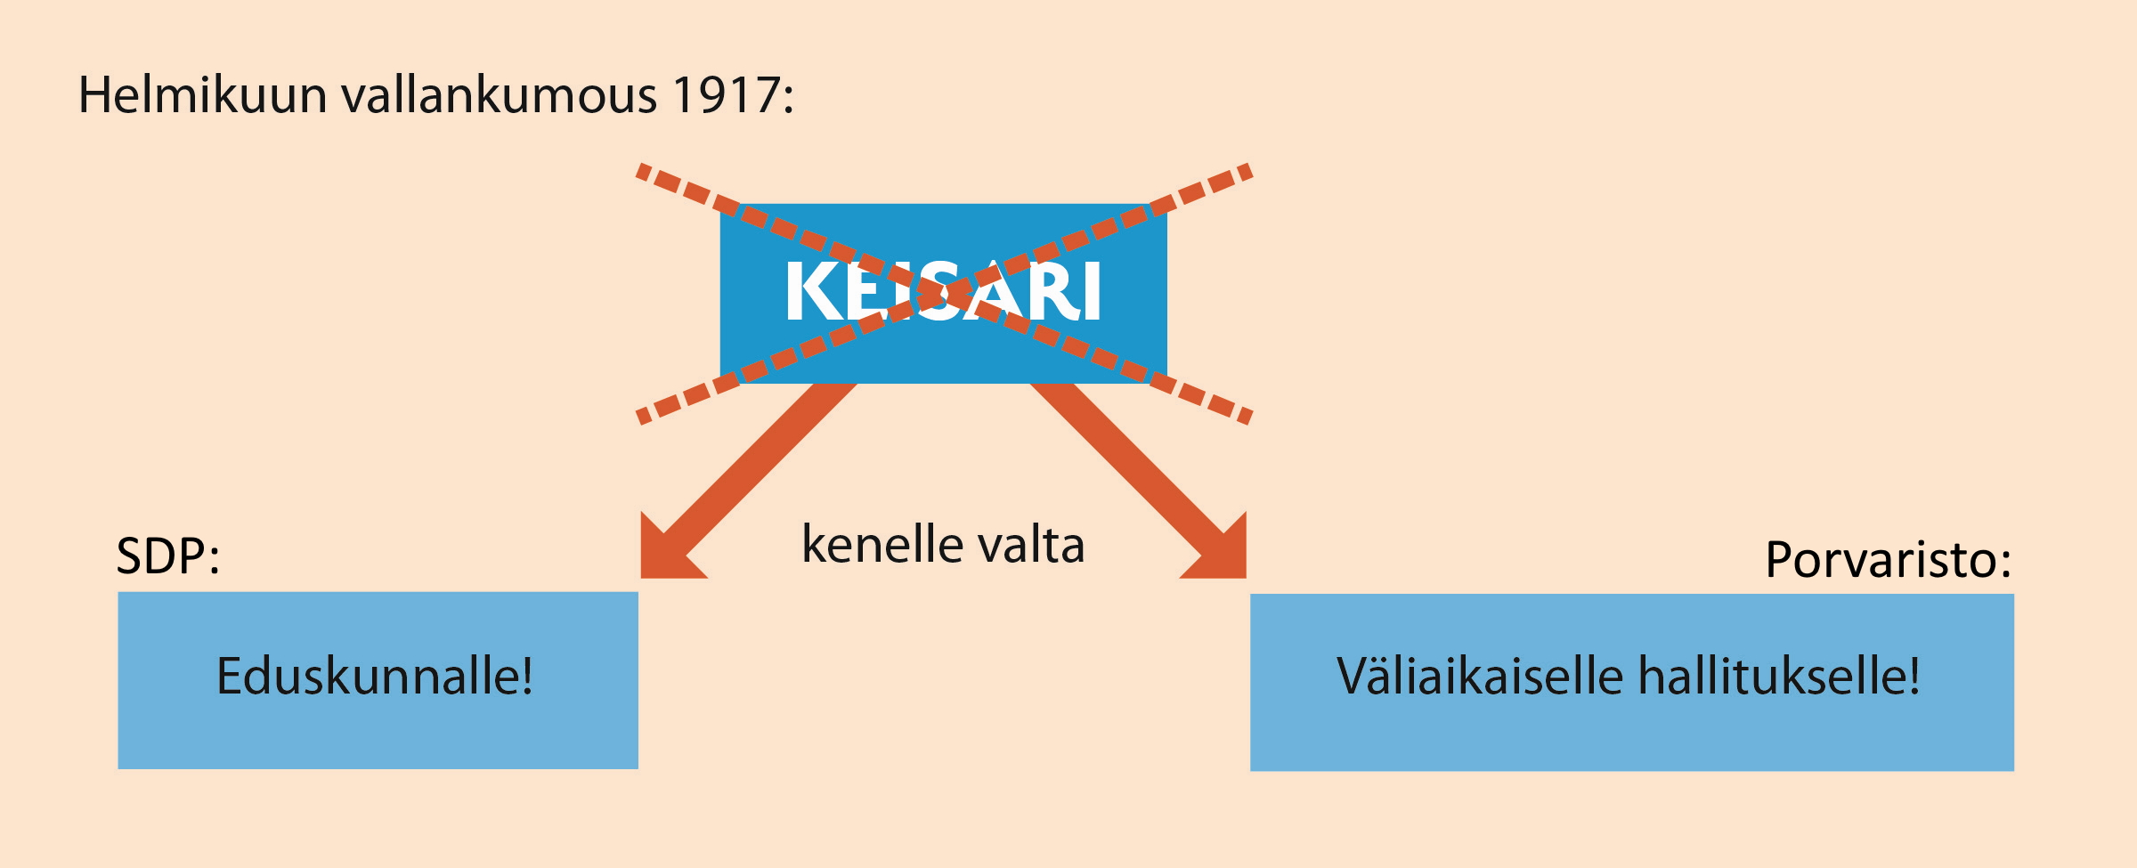
Kenelle Suomessa kuuluu korkein valta?
Helmikuun vallankumous 1917
Venäjän keisari Nikolai II syrjäytetään valtaistuimelta.
Kenelle valta kuuluu Suomessa?
  SDP: ”Eduskunnalle!”
  Porvaristo: ”Väliaikaiselle hallitukselle!”
SDP kannatti eduskuntaa, koska sillä oli siellä enemmistö.

Slide 3
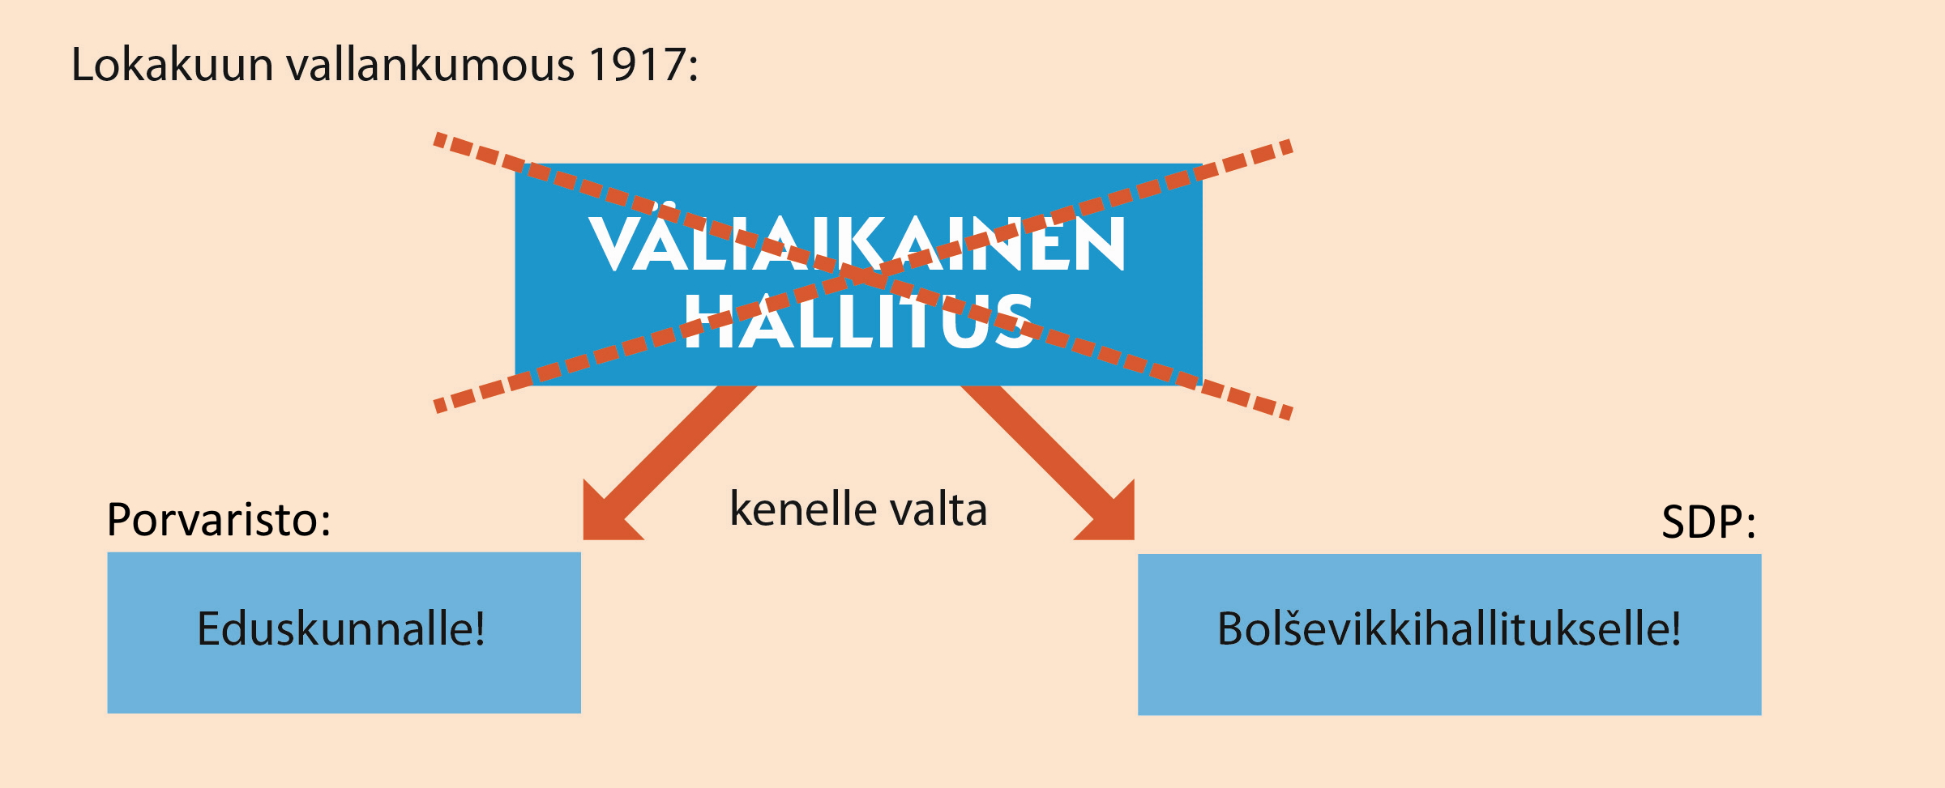
Kenelle Suomessa kuuluu korkein valta?
Lokakuun vallankumous 1917
Bolševikit syrjäyttävät Venäjän väliaikaisen hallituksen.
Kenelle valta kuuluu Suomessa?
  SDP: ”Bolševikkihallitukselle!”
  Porvaristo: ”Eduskunnalle!”
SDP:n mielestä itsenäistymisestä oli sovittava bolševikkihallituksen kanssa.
Porvaristo kannatti eduskuntaa, koska nyt heillä oli enemmistö.

Slide 4
Suomen itsenäistyminen
Venäjä | Suomi
Helmikuun vallankumous → väliaikainen hallitus | ”Kuka käyttää korkeinta valtaa?” SDP: eduskunta, jossa heillä on enemmistö. → valtalaki → Väliaikainen hallitus hajotti eduskunnan porvariston tuella.
Lokakuun vallankumous → bolševikit 31.12. bolševikkihallitus tunnusti Suomen itsenäisyyden. | Porvarit: on itsenäistyttävä heti, jottei kumous leviä Suomeen. SPD: itsenäistymisestä on neuvoteltava Leninin kanssa. Eduskunta julistautuu korkeimman vallan käyttäjäksi 15.11. Porvarillinen itsenäisyyssenaatti muodostetaan. Eduskunta julistaa Suomen itsenäiseksi 6.12.

